Slide 1
8. BÖLÜM TÜRKİYE İKLİMLERİ

Slide 40
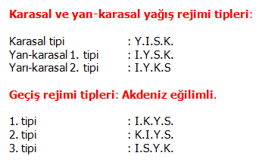

Slide 59
Şekil 97. Akdeniz ikliminin kat ve tipleri

